Slide 1
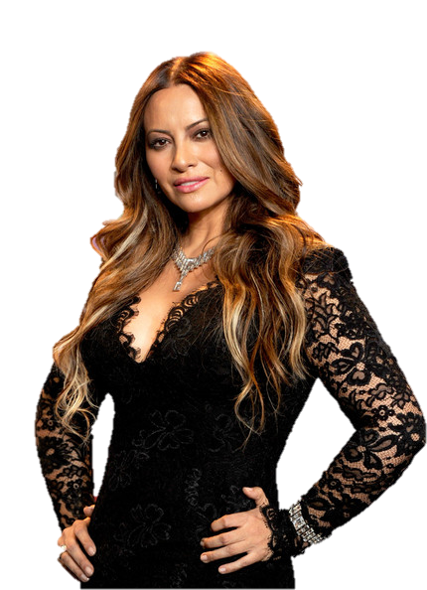
Mi Decisión

Slide 2
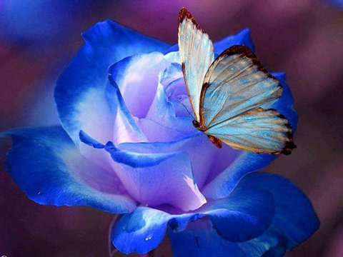
La decisión correcta ese es mi dilema

Slide 3
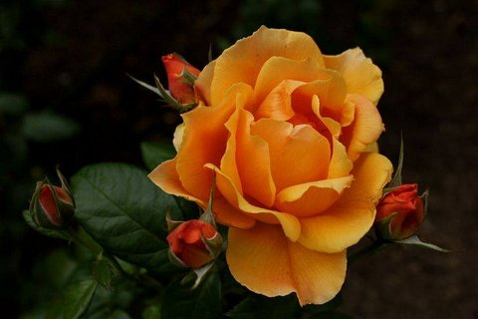
Me queman dos amores a la vez ,uno es mas calmado se ha dedicado a enamorarme me da seguridad en sus brazos
vive para mi .

Slide 4
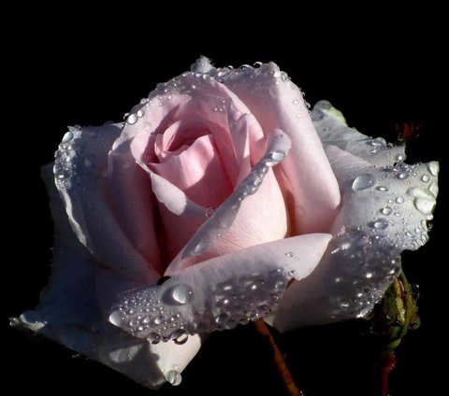
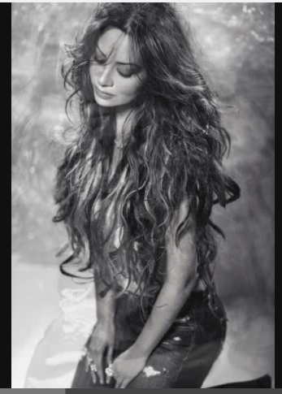
pero el otro es algo inexplicaaable
es una tentación insoportaaable.

Slide 5

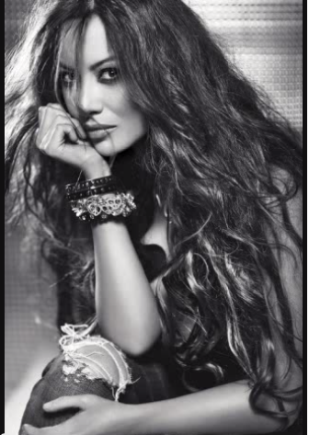
En mi corazón las dudas se enfrentan no encuentro respuestas a tantas preguntas sin dolor será mi decisión quedarme como estoy sola

Slide 6
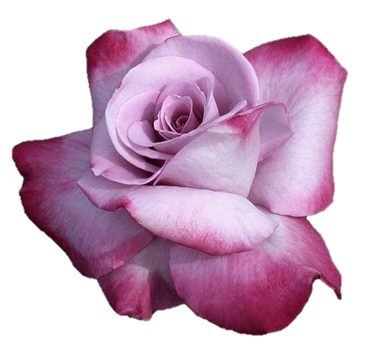
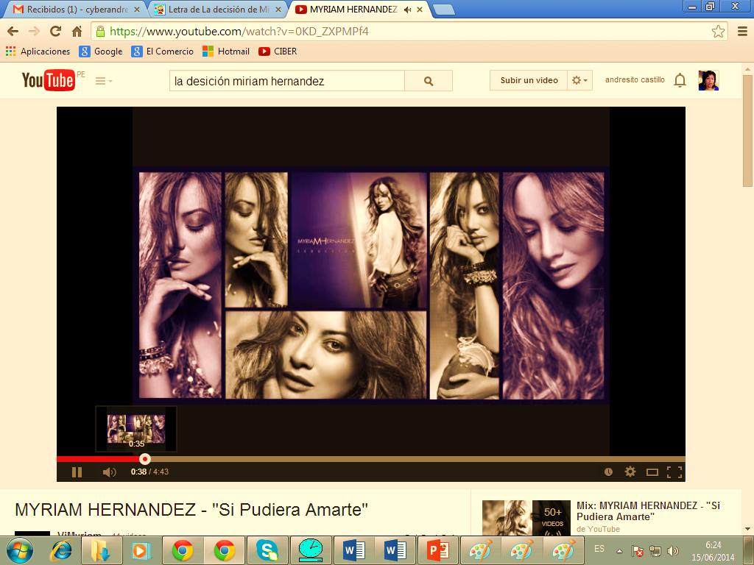
Flores y regalos siempre un detalle inesperado
es el ideal de hombre de cualquier mujer

Slide 7

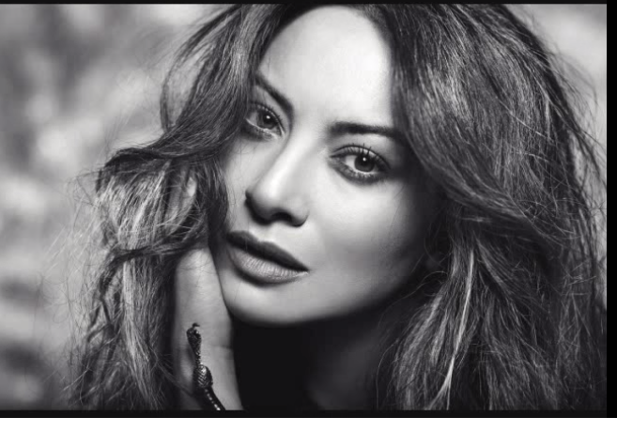
Pero el otro es algo inexplicable
es una tentación insoportable

Slide 8

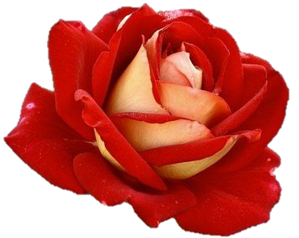


En mi corazón las dudas se enfrentan no encuentro respuestas . A tantas preguntas sin dolor será mi decisión quedarme como estoy sola.

Slide 9
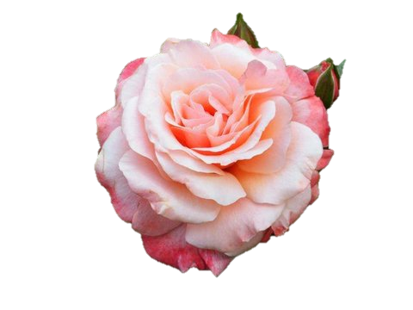
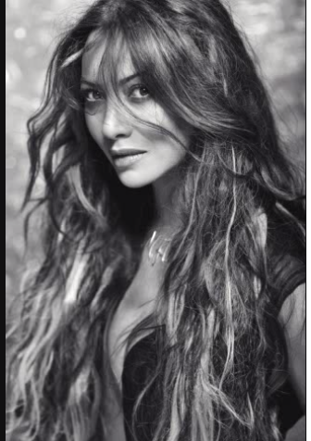
Quisiera decidir pero no puedo
temo equivocarme y no hay mas tiempo

Slide 10
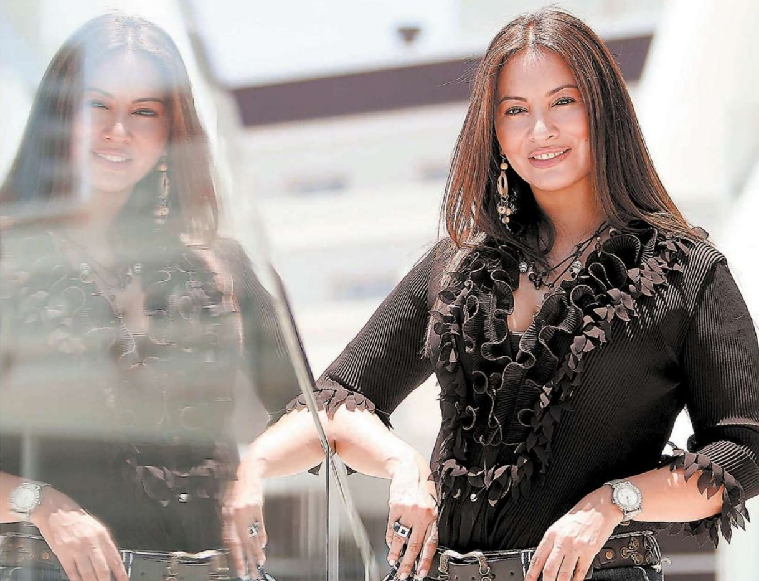
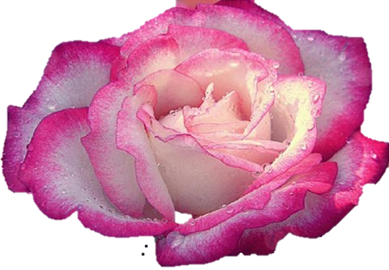
Me odio por haber caído en esta situación ,voy a quedarme sin los dos, sin los dos.

Slide 11
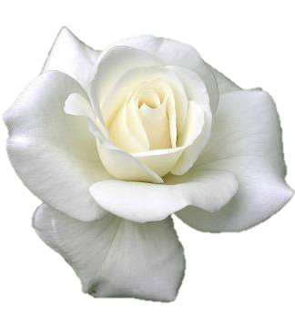
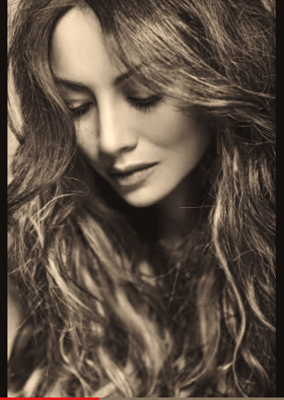
En mi corazón las dudas se enfrentan, no encuentro respuestas a tantas preguntas ,sin dolor será mi decisión quedarme como estoy sola

Slide 12
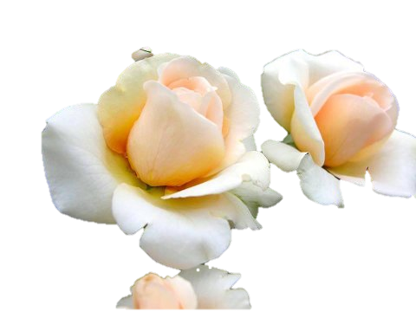
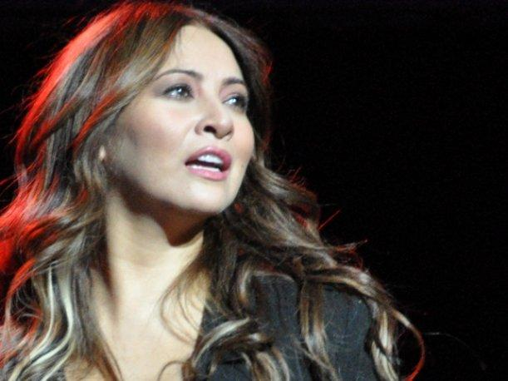
Tome una decisión me quedo como estoy sola Soolaaa .

Slide 13


Diseño: Amore
Tema: Mi Desición
Interprete: Miriam Hernandez
Yolanda Violeta

Slide 14



Accede a la sección que desees desde aquí:
Propia Creación
De la Red
Dedicatorias | Fechas Especiales | Graciosos
Historia y Arte | Lugares | Musicales
Naturaleza y Ciencias | Política | Reflexión
Religiosos | Románticos | Salud
Dedicatorias | Fechas Especiales | Graciosos
Historia y Arte | Lugares | Musicales
Naturaleza y Ciencias | Política | Reflexión
Religiosos | Románticos | Salud
Si deseas recibir pps periódicamente en tu correo electrónico subscríbete aquí:

